Slide 1
RabbitMQ
消息队列
速派技术：王承申

Slide 2
简介及使用场景
是消息队列的一种，AMQP（高级消息队列协议）的一种实现,服务器端用Erlang语言编写,支持多种客户端；
一般用在对实时性要求不高且执行起来比较耗时的地方。比如发送短信，邮件提醒，更新文章阅读计数，记录用户操作日志等等，如果实时处理的话，在用户访问量比较大的情况下，对系统压力比较大；结合消息队列与后台任务，通过避开高峰期对大数据进行处理，就可以有效降低数据库处理数据的负荷。

Slide 3
RabbitMQ简单流程
RabbitMQ服务器
Queue
(队列一)
Consumer（消费者一）
Producter
(生产者)
Exchange （交换机）
Consumer（消费者二）
Queue
(队列二)

Slide 4
搭建服务器
具体搭建步骤
http://www.cnblogs.com/yangecnu/p/4227535.html
配置常量
ERLANG_HOME ： C:\Program Files (x86)\erl5.8.4
RABBITMQ_SERVER： C:\Program Files (x86)\rabbitmq-server-windows-2.5.1\
Path： ;%RABBITMQ_SERVER%\sbin
常用密令

Slide 5
启动监控管理器：rabbitmq-plugins enable rabbitmq_management
关闭监控管理器：rabbitmq-plugins disable rabbitmq_management
安装服务：abbitmq-service install
启动rabbitmq：rabbitmq-service start
关闭rabbitmq：rabbitmq-service stop
查看所有的队列：rabbitmqctl list_queues
清除所有的队列：rabbitmqctl reset
关闭应用：rabbitmqctl stop_app
启动应用：rabbitmqctl start_app
添加用户：rabbitmqctl add_user username password
分配角色：rabbitmqctl set_user_tags username administrator
新增虚拟主机：rabbitmqctl add_vhost vhost_name
将新虚拟主机授权给新用户：rabbitmqctl set_permissions -p vhost_name username '.*' '.*' '.*'

Slide 6
.Net 程序中使用RabbitMQ
引用RabbitMQ的客户端程序集
RabbitMQ.Client.dll
ConnectionFactory、Connection、Channel
都是RabbitMQ对外提供的API中最基本的对象。Connection是RabbitMQ的socket链接，它封装了socket协议相关部分逻辑。ConnectionFactory为Connection的制造工厂。 Channel（信道）是我们与RabbitMQ打交道的最重要的一个接口，我们大部分的业务操作是在Channel这个接口中完成的，包括定义Queue、定义Exchange、绑定Queue与Exchange、发布消息等

Slide 7
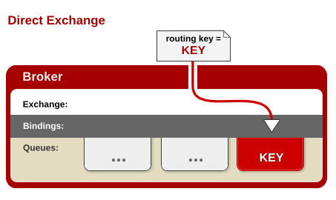
交换器类型常用3种(direct,fanout,topic)
Direct:根据路由键发送消息到绑定路由键的队列

Slide 8
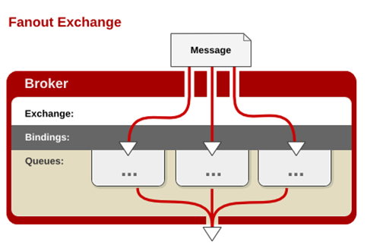
Fanout ： 不处理路由键，广播的方式，将消息发送所有绑定该交换机的队列里面，是转发消息是最快的一种路由方式

Slide 9
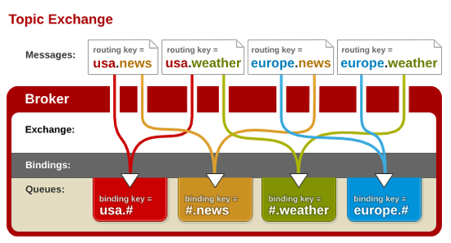
Topic ：与direct类似，根据路由键匹配队列，但更复杂，用两个特殊字符“*”与“#”进行模糊匹配 ，“*”匹配一个词，“#”匹配多个词，如a.*=a.1,a.2 ; a.#=a.1,a.1.2

Slide 10
虚拟主机vhost
RabbitMQ服务器权限控制以vhost为单位，每个vhost有自己的队列、路由，不同的vhost里面队列，路由可以重名，每一个vhost实例提供逻辑上的分离，所以不同的项目可以使用不同的vhost便于管理。

Slide 11
消息持久化
RabbitMQ能实现消息持久化，这样即使服务器重启消息也不会丢失，要做到以下三点：
1.保证消息持久化,把消息的“投递模式”设置为2；
properties.DeliveryMode = 2;
properties.Persistent = true;
2.发送到持久化的交换器
bool durable = true;
channel.ExchangeDeclare(exchangeName, exchangeType, durable, false, null);
3.发送到持久化的队列
bool durable = true;
channel.QueueDeclare(queueName, durable, false, false, null);

Slide 12
消费者消息确认机制
两种确认方式：
自动应答
服务器分配一条消息后立即删除；
手动应答
消费者处理消息后向服务器发送应答，服务器收到应答后删除消息；

